Slide 1
محصولی دیگر از آکادمی پژوهش‏افزار
بسته آموزشی رایگان نکته‏ها و ترفندهای آماری (نوت)
برای پژوهشگران
طراحی و تدوین:
دکتر عباس کشتکار
عضو هیات علمی دانشگاه علوم پزشکی تهران

Slide 2
هدف از ایجاد سامانه نکته‏ها و ترفند‏های آماری (نوت) چیست ؟!؟
ارتقاء دانش و بخصوص مهارت کلیه پژوهشگران، اعضای هیات علمی، دانشجویان و .... در مباحثی که بطور مستقیم و غیرمستقیم به حیطه‏های زیر مرتبط است:
آمار کاربردی (مبانی نظری، راهکارهای علمی، نرم‏افزارهای آماری و سامانه‏های تخصصی تحلیل داده‏ها)
متدولوژی انواع پژوهشها (نکات کاربردی در طراحی، اجراء، تدوین پروتکول، محاسبه حجم نمونه و ... انواع مطالعات پژوهشی)
نگارش مقالات علمی (نکات نظری و کاربردی در آماده‏سازی یا نگارش انواع مقالات علمی پژوهشی حاصل از انواع مطالعات پژوهشی و حیطه‏های پیرامونی آن، از قبیل انتخاب ژورنال، داوری انواع مقالات و ...)
جستجو در منابع علمی (نکات عملی مورد استفاده یا تسهیل کننده در فاز جستجو در انواع منابع، بخصوص منابع الکترونیک یا تحت وب در علوم یا گرایشهای مختلف علمی ...)

Slide 3
چگونه موضوعات/ عناوین بسته نوت را مشخص مینمایم ؟!؟
روشهاي ميان بر و سريع
سوالات فراگيران و شرکت کنندگان
تکنيکهاي جديد و بروز رساني شده
اشکالات شايع در مقالات و نگارش آنها

Slide 4
محتواي آموزشي سامانه نوت (STaT) با چه فرمتي، ارائه ميگردد ؟!؟
در قالب ويديوهاي کوتاه آموزشي (20-15 دقيقه)
از مسير سامانه آکادمی پژوهش‏افزار
www.researchware.org

Slide 5
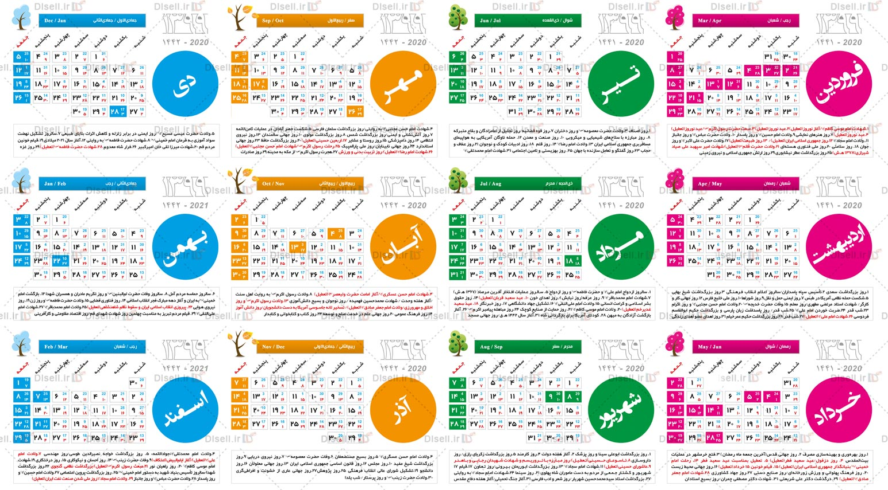
محتواي آموزشي سامانه نورا (STaT) با چه تواتر زماني، بروز رساني ميشود ؟!؟
در صورت استقبال علاقمندان و مخاطبین مجموعه‏های آمارافزار و پژوهش‏افزار و شبکه‏های مربوطه
هر دو هفته يکبار؛ یک «نوت» جدید

Slide 6
نکته‏ها و ترفندهای آماری (نوت)
دسترسي به نوت «رایگان»:
نکته‏ها و ترفندهای آماري براي پژوهشگران
www.researchware.org

